Slide 1
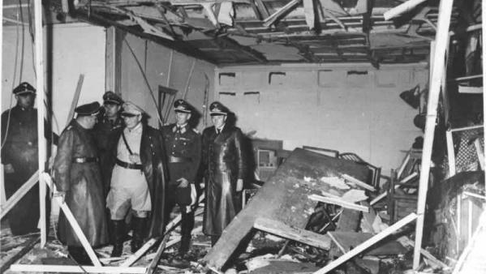
Attentat: 20 Juli 1944

Slide 2
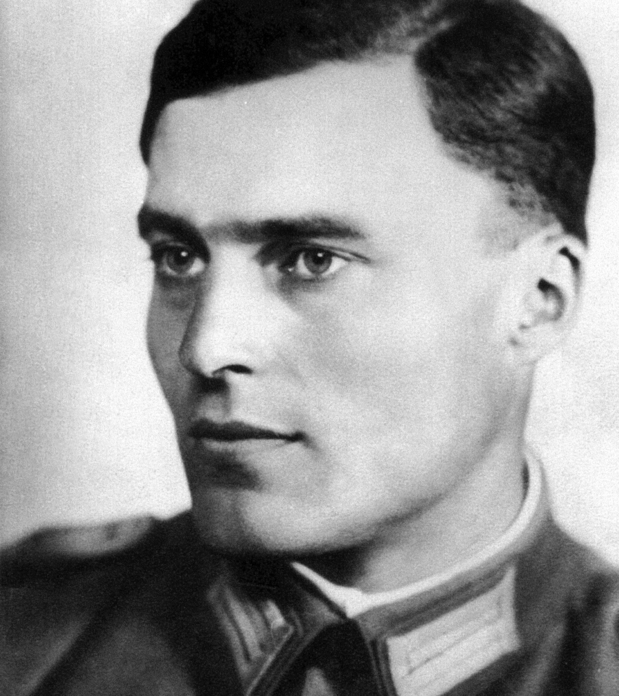
Der militärische Widerstand Stauffenberg

Slide 3
Inhaltsverzeichnis
Ziele
Beteiligte
Vorbereitungen
Verlauf
Scheitern
Auswirkungen
Quellenverzeichnis

Slide 4
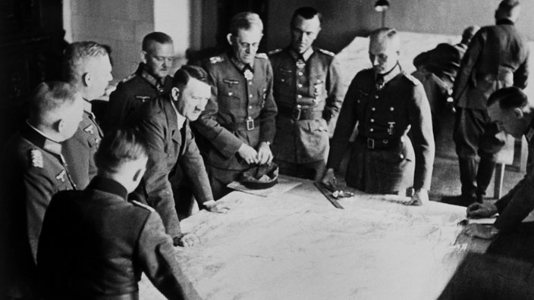
Ziele
Die Übernahme der Staatsgewalt in kurzer Zeit durch Wehrmachtsverbände
Politische Neuordnung Deutschlands
Der Jurist Carl Friedrich Goerdeler sollte Übergangskanzler und der General Ludwig Beck Staatsoberhaupt werden.

Slide 5
Verschiedene Deutungen:
Sie wollten vor allem ein Zeichen setzen, dass es auch unter Deutschen Widerstand gegen den verbrecherischen, von Hitler begonnenen Krieg gebe („Aufstand des Gewissens*).
die Attentäter wollten vor allem auf einen erfolgreichen Umsturz hinarbeiteten, um eine bedingungslose Kapitulation Deutschlands abzuwenden, als sich die Niederlage des Deutschen Reiches im Zweiten Weltkrieg bereits abzeichnete.
Einig waren sich die Widerstandskämpfer darin, dass der Zweite Weltkrieg möglichst schnell beendet werden müsse, um weitere Opfer zu verhindern; eine bedingungslose Kapitulation Deutschlands lehnten sie jedoch ab.

Slide 6

Claus Schenk Graf von Stauffenberg
Geboren 15 November 1907 gestorben, 21. Juli 1944
1926 Einstieg in die Reichswehr
1938 wird Generalstabsoffizier
Unterstütze die NSDAP, bis er nicht mehr die Brutalität und Hass der Nazis unterstütze
Wird in der Nacht vom 20/21. Juni im Hof vom Bendlerblocks in Berlin erschossen

Slide 7
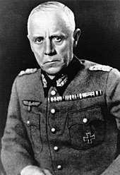
Ludwig Beck
Geboren 29. Juni 1880 gestorben, 20. Juli 1944
1919 Eintritt in die Reichswehr, in der bis zum General Aufstieg
1938 versuchte ein gemeinsames Vorgehen und generell gegen die Kriegsplanung etwas zu organisieren
20. Juli 1944 wird von der Wehrmacht festgenommen Und anschließend erschossen

Slide 8
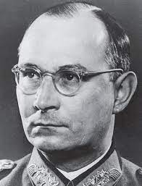
Friedrich obricht
Geboren 4. Oktober 1888 und gestorben, 21. Juli 1944
1919 Hauptmann in der Reichswehr
1923 nach dem Hitler-Putsch distanziert er sich zur NSDAP
Wird in der Nacht vom 20./21. Juli im Hof Bendlerblocks in Berlin erschossen

Slide 9
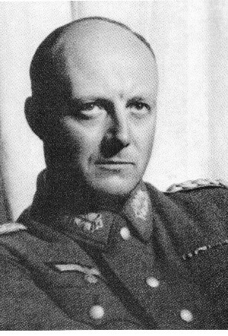
Henning von Tresckow
Geboren 10. Januar 1901 gestorben, 21. Juli 1944
1924: Eintritt in die Reichswehr
Lehnte den zweiten Weltkrieg ab
1942: entwickelte mehrere Attentatpläne
März, 1943: ihm gelingt es eine Zeitbombe in Hitlers Flugzeug zu tuen.
21. Juli 1944: Nach dem Scheitern begeht er Selbstmord

Slide 10
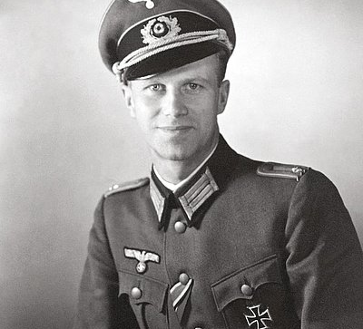
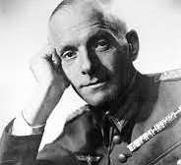
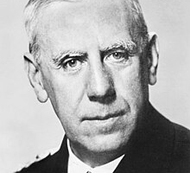
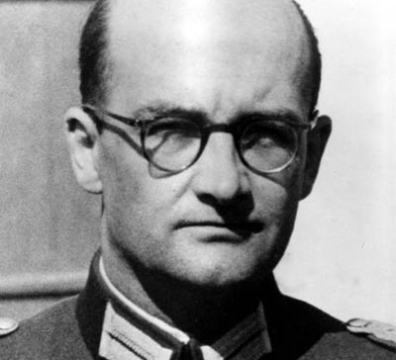
Andere Teilnehmer waren auch:
Alfred Ritter Mertz von Quirnheim
Werner von Haeften
Wilhelm Canaris
Hans Oster

Slide 11
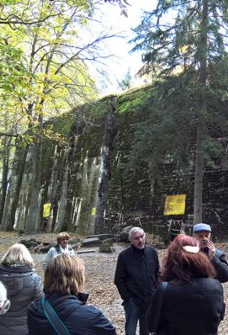
Vorbereitung
Ca. 8.00 Uhr: Stauffenberg fliegt gemeinsam mit seinem Adjutanten Werner von Haeften von Berlin zum Führerhauptquartier „Wolfsschanze“ in Rastenburg.
Als Chef des Stabes beim Befehlshaber des Ersatzheeres soll Stauffenberg bei der Lagebesprechung mit Hitler berichten, wie die Rote Armee an der Ostfront abgewehrt werden soll.
11.30 Uhr: Stauffenberg meldet sich im Führerhauptquartier bei Generalfeldmarschall Wilhelm Keitel, Chef des Oberkommandos der Wehrmacht.
Er erfährt, dass die ursprünglich für 13 Uhr angesetzte Besprechung bei Hitler wegen des Besuchs des italienischen „Duce“ Benito Mussolini bereits um 12.30 Uhr in der Lagebaracke im inneren Sperrkreis stattfinden soll.

Slide 12
Verlauf 20 Juli
12:00 Uhr, Berlin: Eingeweihte Mitverschwörer werden über das beabsichtigte Attentat informiert und finden sich im „Bendlerblock“ ein.
12:30 Uhr, Wolfsschanze:Stauffenberg macht eine der beiden Bomben scharf, er wird gestört weshalb er nicht beide Bomben scharf machen konnte.Deponiert die Tasche mit der Bombe, verlässt die Besprechung.
12:42 Uhr, Wolfsschanze:Die Bombe explodiert und zerstört die Baracke. Hitler überlebt leicht verletzt.
13:00 Uhr, Wolfsschanze:Stauffenberg und Haeften verlassen die Wolfsschanze und fliegen nach Berlin. Stauffenberg ist im Glauben, Hitler sei tot.

Slide 13
15:00 Uhr, Berlin:Stauffenberg landet in Berlin. Die Operation „Walküre“ wird ausgelöst.
Bis 18:30 Uhr hat das Wachbataillon „Großdeutschland“ unter Major Remer das Regierungsviertel abgeriegelt.
19:00 Uhr Berlin:Major Remer wird telefonisch mit Hitler verbunden. Er erhält den Auftrag, die Erhebung niederzuschlagen. Das Bataillon wendet sich nun gegen die Bendlerblock agierenden Aufständischen und verhaftet sie.

Slide 14
21 Juli
0:15-0:30 Uhr, Berlin:Stauffenberg, Haeften Olbricht und Mertz von Quirnheim werden kurz nach Mitternacht im Hof des Bendlerblocks erschossen.
1:00 Uhr, Berlin:Ansprache Hitlers im Rundfunk.

Slide 15
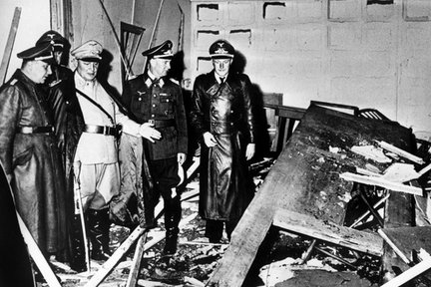
Scheitern
Durch Stress konnte nur eines der beiden englischen Sprengstoffpakete scharf gemacht werden
Ungünstige Beschaffenheit des Besprechungsraum

Slide 16
Auswirkungen damals
Wichtige Teilnehmer wie Stauffenberg, Werner von Haeften, Albrecht Ritter Mertz von Quirnheim und Friedrich Olbrecht wurden erschossen.
General Ludwig Beck wurde in den Selbstmord getrieben.
Weitere Mitglieder des militärischen Widerstand wurden in Showprozessen zu Tode verurteilt und hingerichtet.
Die Familie in der Widerstandskämpfer wurden interniert.
Insgesamt wurden mehrere 100 Menschen verhaftet und etwa 200 hingerichtet oder in den Selbstmord getrieben.

Slide 17
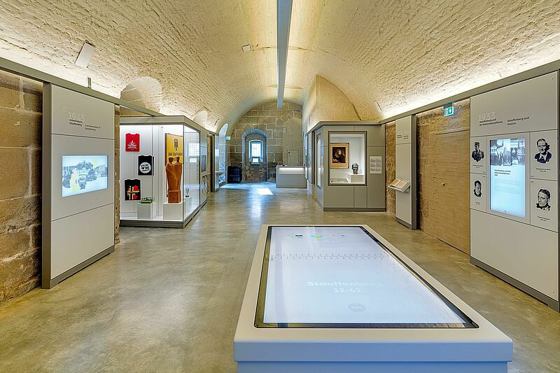
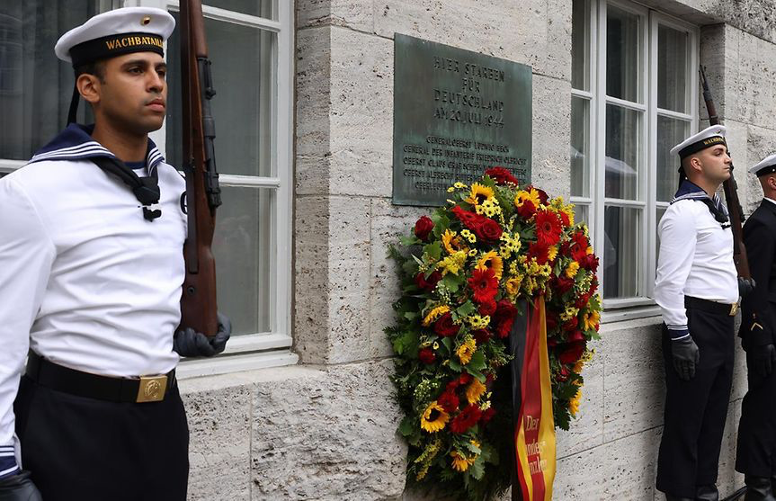
Auswirkungen Heute
- Der 20. Juli ist ein Symbol und Gedenktag des Deutschen Widerstands
- Das Gedenken an den Attentat ist Tradition des Bundeswehr geworden
- Bundeswehrrekruten/ innen legen jährlich bei der Gedenkveranstaltung in Bendlerblock ein feierliches Gelöbnis ab
-Militärischer Widerstand ist Vorbild aller Soldaten
- In Stuttgart gibt es eine Erinnerungsstätte für die Brüder Stauffenberg
- Man wird da erinnert, dass sie keine Vaterlandsverräter waren, sondern Vorbilder und Helden

Slide 18
Quellenverzeichnis
Widerstand im Nationalsozialismus MrWissen2go https://youtu.be/2c76U3q9joU?si=0NOrop0AfkTlUiRH
https://www.sofatutor.com/geschichte/videos/der-nuernberger-prozess-hermann-goering#
https://www.juraforum.de/lexikon/bedingungslose-kapitulation
https://www.lpb-bw.de/stauffenberg-attentat#:~:text=Die%20Ziele%20der%20Widerstandsk%C3%A4mpfer%20des,Br%C3%BCder%20Stauffenberg%20mit%20dem%20Leben.
https://www.lpb-bw.de/stauffenberg-attentat
https://www.planet-wissen.de/geschichte/nationalsozialismus/attentat_auf_hitler/index.html

Slide 19

Danke für eure Aufmerksamkeit

